Slide 1
স্বাগতম

Slide 2
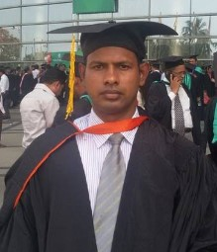
পরিচিতি
শ্রেণি - ষষ্ঠ বিষয় - বিজ্ঞান অধ্যায়- 5ম সময়- ৫০ মিনিট
মোঃ ইকরামুল হক
সহকারী শিক্ষক
মির্জাপুর ইসলামিয়া দাখিল মাদ্রাসা
ডাকঃ দাপুনিয়া, পাবনা সদর,পবনা।
মোবাঃনং ০১৭১৬৮৪৫৬৬৬
ই-মেইল- h_ikramull22@yahoo.com

Slide 3
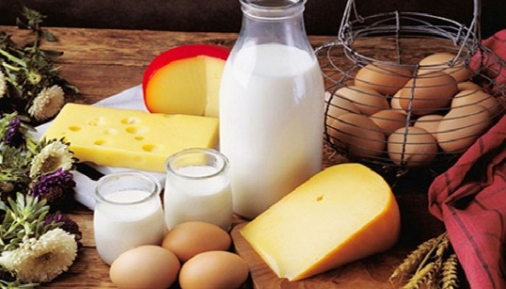
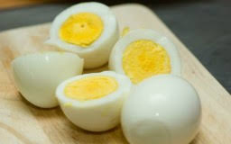
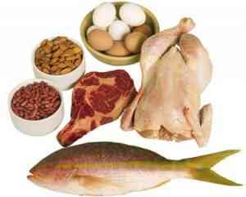
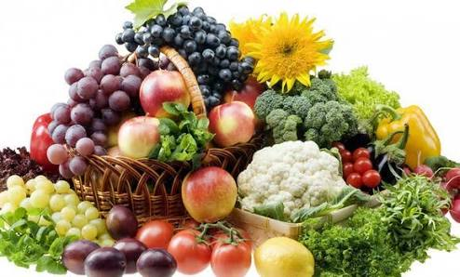
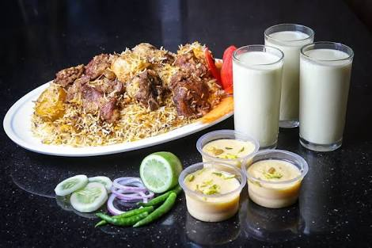
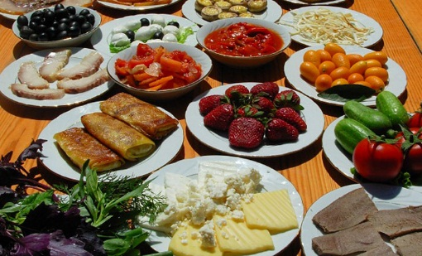
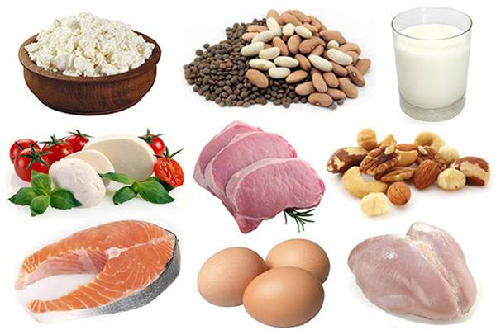
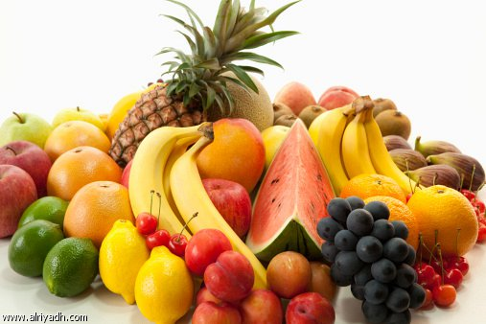
নিচের ছবি গুলো দেখ।
Notes:
শিক্ষক ছবিগুলোর প্রতি দৃষ্টি আকর্ষণ করতে বলবেন এবং সংক্ষিপ্ত আলোচনায় পাঠের দিকে নিয়ে যেতে চাইবেন ।

Slide 4
এগুলোকে আমরা কি হিসেবে গ্রহণ করে থাকি?
খাদ্য
খাদ্য এর সাথে আরো একটি বিষয় সম্পৃক্ত - সেটা কি?
পুষ্টি
Notes:
ছবির আলোকে উল্লেখিত প্রশ্নের দ্ব্বারা পাঠ শিরোনাম বের করে আনবেন ।

Slide 5
আজকের পাঠ-
Notes:
শিক্ষক পাঠ শিরোনাম ঘোষণা করবেন এবং বোর্ডে লিখে দিবেন ।

Slide 6
আচরনিক উদ্দেশ্য
এই পাঠ শেষে শিক্ষার্থীরা-
º খাদ্য ও পুষ্টি কি তা বলতে পারবে।
º খাদ্যের উপাদান বর্ণনা করতে পারবে।
º খাদ্যের প্রধান প্রধান কাজগুলো সনাক্ত করতে পারবে।
º খাদ্য ও পুষ্টির প্রয়োজনীয়তা ব্যাখ্যা করতে পারবে।
Notes:
শিক্ষক পাঠের উদ্দেশ্য বর্ণনা করবেন ।

Slide 7
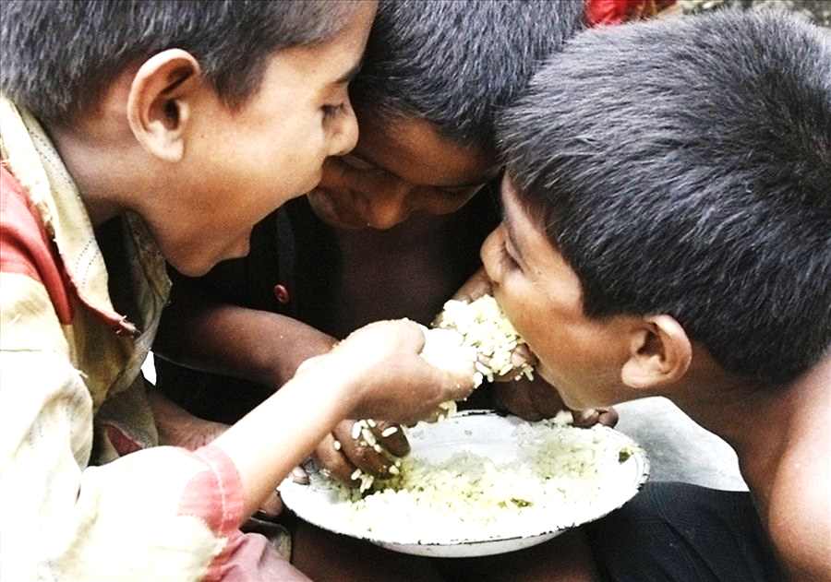
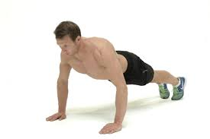
খাদ্য (Food)
º পুষ্টি বিজ্ঞান অনুযায়ী আমরা যা খাই- তাই হলো ?
খাদ্য
কিন্তু সত্যিই কি তাই?
º খাদ্য আমরা তাকেই বলব, যার পুষ্টির দ্বারা জীবদেহের
বৃদ্ধি,শক্তি উৎপাদন, রোগ প্রতিরোধ তথা পুষ্টিসহ দেহের
ক্ষয়পূরণ করে।
Notes:
শিক্ষক অংশগ্রহণ পদ্ধতিতে মূল আলোচনা চালিয়ে যাবেন ।

Slide 8
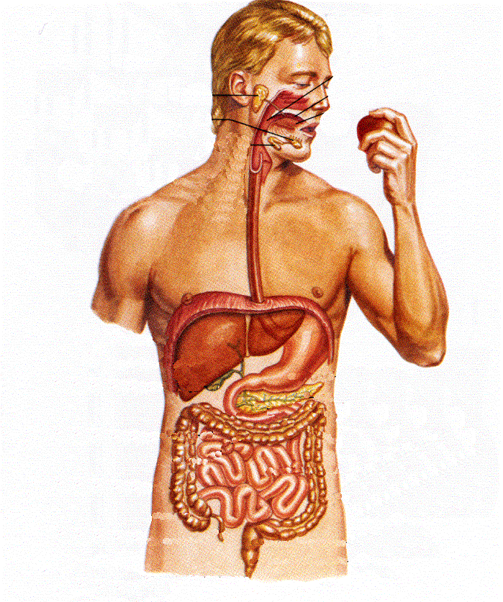
পুষ্টি (Nutrition)
º খাদ্য বস্তু আহরণ করে তা পরিপাক,শোষণ এবং আত্তীকরণ দ্বারা দেহের শক্তির চাহিদা পূরণ, রোগ প্রতিরোধ, দেহের বৃদ্ধি ও
ক্ষয়পূরণ করা।
º খাদ্যের যে সব জৈব ও অজৈব উপাদান জীবের জীবনী শক্তি যোগান দেয়, তাদের একসংগে পরিপোষক বা নিউট্রিয়েন্ট (Nutrients) বলে।
Notes:
শিক্ষক অংশগ্রহণ পদ্ধতিতে মূল আলোচনা চালিয়ে যাবেন ।

Slide 9
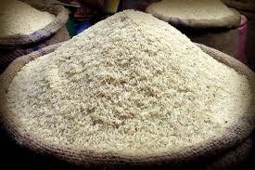
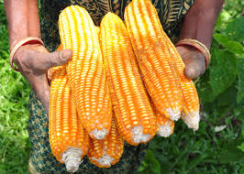
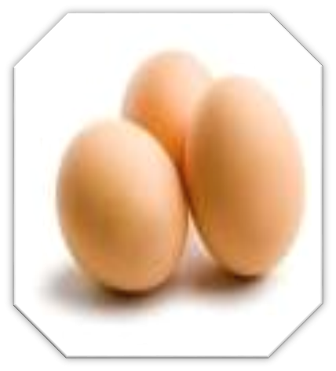
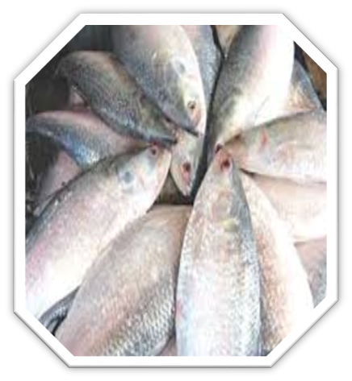
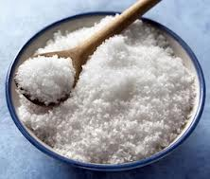
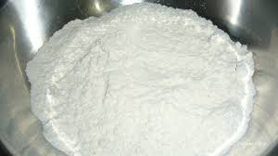
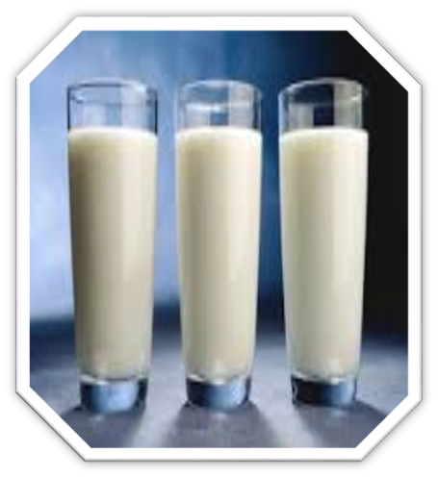
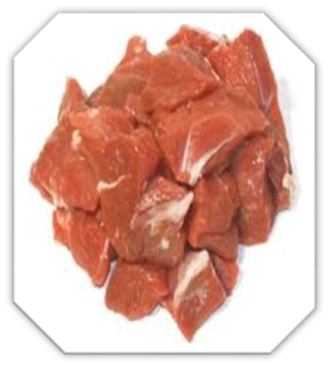
উৎস অনুসারে খাদ্য
উদ্ভিজ
প্রাণীজ
চাল
ভূট্টা
চিনি
আটা
Notes:
শিক্ষক অংশগ্রহণ পদ্ধতিতে মূল আলোচনা চালিয়ে যাবেন ।

Slide 10
খাদ্যের উপাদান
মূখ্য উপাদান
শর্করা
আমিষ
স্নেহ
সহায়ক উপাদান
ভিটামিন
পানি
খণিজ লবণ
1
Notes:
শিক্ষক অংশগ্রহণ পদ্ধতিতে মূল আলোচনা চালিয়ে যাবেন ।

Slide 11
বলো দেখি
সময়ঃ ০৫ মিনিট
১। খাদ্য কাকে বলে ?
২। খাদ্যের উপাদান কয়টি ও কি কি?
Notes:
শিক্ষক নির্ধারিত সময়ে শ্রেণির উদ্দেশ্যে অর্পিত কাজের monitoring এবং মূল্যায়ণ করবেন ।

Slide 12
খাদ্যের প্রধান কাজ
শর্করা
চাল
আটা
ভূট্টা
চিনি
কাজঃ শক্তি যোগায়, তাপ উৎপন্ন করে ও কোষ্ঠকাঠিন্য দূর করে।
Notes:
শিক্ষক মূল আলোচনা উপস্থাপন করবেন ।

Slide 13
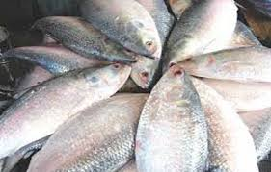
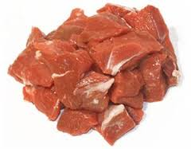
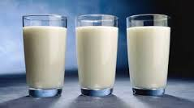
আমিষ
কাজঃ দেহের বৃদ্ধির জন্য কোষ গঠন, পেশি গঠন, হাড় বা অস্থি গঠন,
রক্ত কণিকা সহ ইত্যাদী গঠন করে।
Notes:
শিক্ষক মূল আলোচনা উপস্থাপন করবেন ।

Slide 14
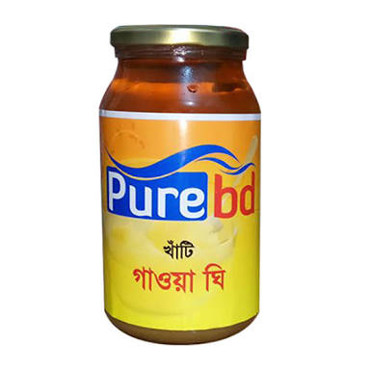
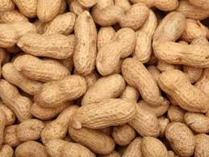
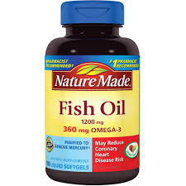
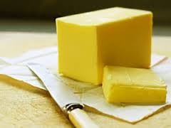
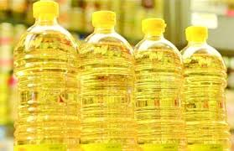
স্নেহ
কাজঃ দেহের তাপ ও কর্মশক্তি বাড়ায়, দেহের প্রোটিনের ক্ষয় থেকে রক্ষা করে, দেহে ভিটামিন A. D. E এবং K-এর যোগান দেয়।
Notes:
শিক্ষক মূল আলোচনা উপস্থাপন করবেন ।

Slide 15
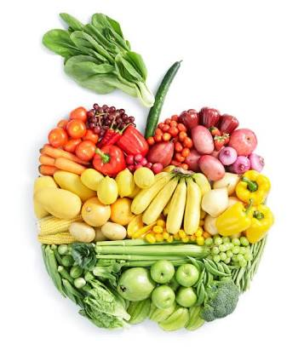
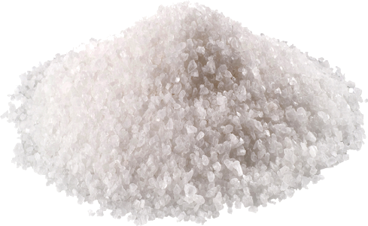
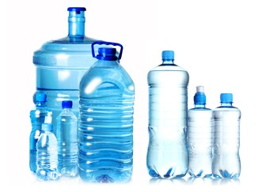
সহায়ক উপাদান
ভিটামিন
পানি
লবণ
Notes:
শিক্ষক মূল আলোচনা উপস্থাপন করবেন ।

Slide 16
জোড়ায় কাজ
সময়ঃ ১০ মিনিট
অনুসন্ধানমূলক কাজঃ আমরা যা খাই তাই কি খাদ্য?
ব্যাখ্যা পূর্বক খাদ্যের ৩টি গুণাগুণ উল্লেখ কর।
Notes:
শিক্ষক নির্ধারিত সময়ে জোড়ায় দেওয়া অর্পিত কাজের monitoring এবং মূল্যায়ণ করবেন ।

Slide 17
খাদ্য ও পুষ্টির প্রয়োজনীয়তা
চাল
শর্করা
আমিষ
স্নেহ
ভিটামিন
পানি
লবণ
º আমরা বেঁচে থাকার জন্য খাবার খাই।
º সুতরাং দেহের সাভাবিক বৃদ্ধি, শক্তি সঞ্চার,রোগ প্রতিরোধ ক্ষমতা ও সুস্থ্য থাকার জন্য
খাবার সুষম হওয়া প্রয়োজন।
º খাবার অসষম হলে দেহের পুষ্টির অভাব ঘটে। যাকে আমরা অপুষ্টি বা পুষ্টিহীনতা বলে থাকি।
Notes:
শিক্ষক সংক্ষিপ্ত ভাবে খাদ্য ও পুষ্ঠির প্রয়োজনীয়তা ব্যাখ্যা করবেন ।

Slide 18
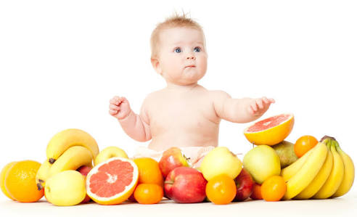
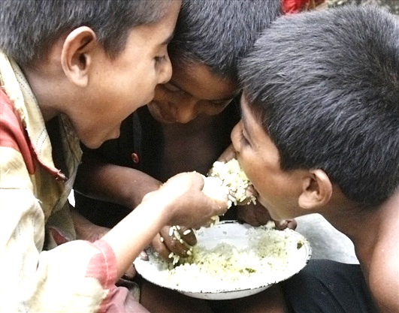
স্বাস্থ্যকর সুষম খাদ্য খাওয়ার জন্য নিম্নলিখিত বিষয়গুলি মনে রাখা প্রয়োজন।
º শর্করা জাতীয় খাদ্য বেশী খেতে হবে।
º যথেষ্ঠ পরিমান শাকসব্জি খেতে হবে।
º মাছ ও ফল বেশী খেতে হবে।
º মিষ্টি ও তেল বা চর্বি জাতীয় খাবার কম খেতে হবে।
º লবণ কম খেতে হবে।
Notes:
শিক্ষক সংক্ষিপ্ত ভাবে খাদ্য ও পুষ্ঠির প্রয়োজনীয়তা ব্যাখ্যা করবেন ।

Slide 19
দলগত কাজ
সময়ঃ ১০ মিনিট
নিচের সারণী অনুসারে খাদ্যের উৎস ও প্রয়োজনীয়তা উল্লেখ কর।
খাদ্যের নাম | খাদ্যের উৎস | প্রয়োনীয়তা
শর্করা
আমিষ
স্নেহ
Notes:
শিক্ষক ৫-৮ জন করে দল গঠণ করে নির্ধারিত সময়ে অর্পিত কাজের monitoring এবং মূল্যায়ণ করবেন ।

Slide 20
মূল্যায়ণ
সময়ঃ ১০ মিনিট
১। পূষ্টি কি ?
উত্তরঃ
উত্তরঃ পুষ্টি হলো- খাদ্য বস্তু আহরন করে তা পরিপাক, শোষণ এবং আত্তীকরণ দ্বারা দেহের
শক্তির চাহিদা পূরণ, রোগ প্রতিরোধ, বূদ্ধি ও ক্ষয়পূরণ করা।
১
২। আমরা খাদ্য কেন খাই ? ব্যাখ্যা কর।
উত্তরঃ আমরা বেঁচে থাকার জন্য খাই। এ ছাড়া দেহের গঠণ, শক্তি সঞ্চার, কোষ গঠণ, রক্ত কণিকা
তৈরী, রোগ প্রতিরোধ ও সুস্থ্য জীবনী শক্তির জন্য আমরা খাদ্য খাই।
২
৩। “ পুষ্টি জীব দেহের জীবিনী শক্তি “ বিশ্লেষণ কর।
৩
উত্তরঃ উক্তিটি যথার্থ। পুষ্টি দেহের প্রয়োজনীয় সকল চাহিদা পূরণ করে। প্রয়োজনীয় পুষ্টির অভাবে
অপুষ্টি বা পুষ্টিহীনতা দেখা দেয়। সুস্থ্য-স্বাভাবিক দেহ গঠণ ও বৃদ্ধি, শক্তি সঞ্চার, কর্মচঞ্চল
এবং রোগ প্রতিরোধ ক্ষমতা সৃষ্টিতে পুষ্টি অপরিহার্য উপাদান। তাই পুষ্টিকে জীবের জীবনী
শক্তি বলা হয়।
Notes:
শিক্ষক নির্ধারিত সময়ে অর্পিত কাজের monitoring এবং মূল্যায়ণ করবেন ।

Slide 21
বাড়ীর কাজ
৩ টি করে শর্করা, আমিষ ও স্নেহ জাতীয় খাদ্যের
নামের তালিকা তৈরী করবে।
Notes:
শিক্ষক বাড়ীর কাজ ঘোষণা করবেন এবং বোর্ডে লিখে দিবেন ।

Slide 22
স্বাস্থ্য সকল সুখের মূল।

Slide 23
সবাইকে ধন্যবাদ

